Slide 1

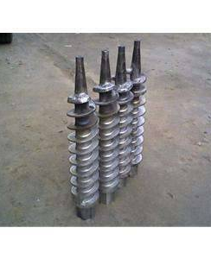
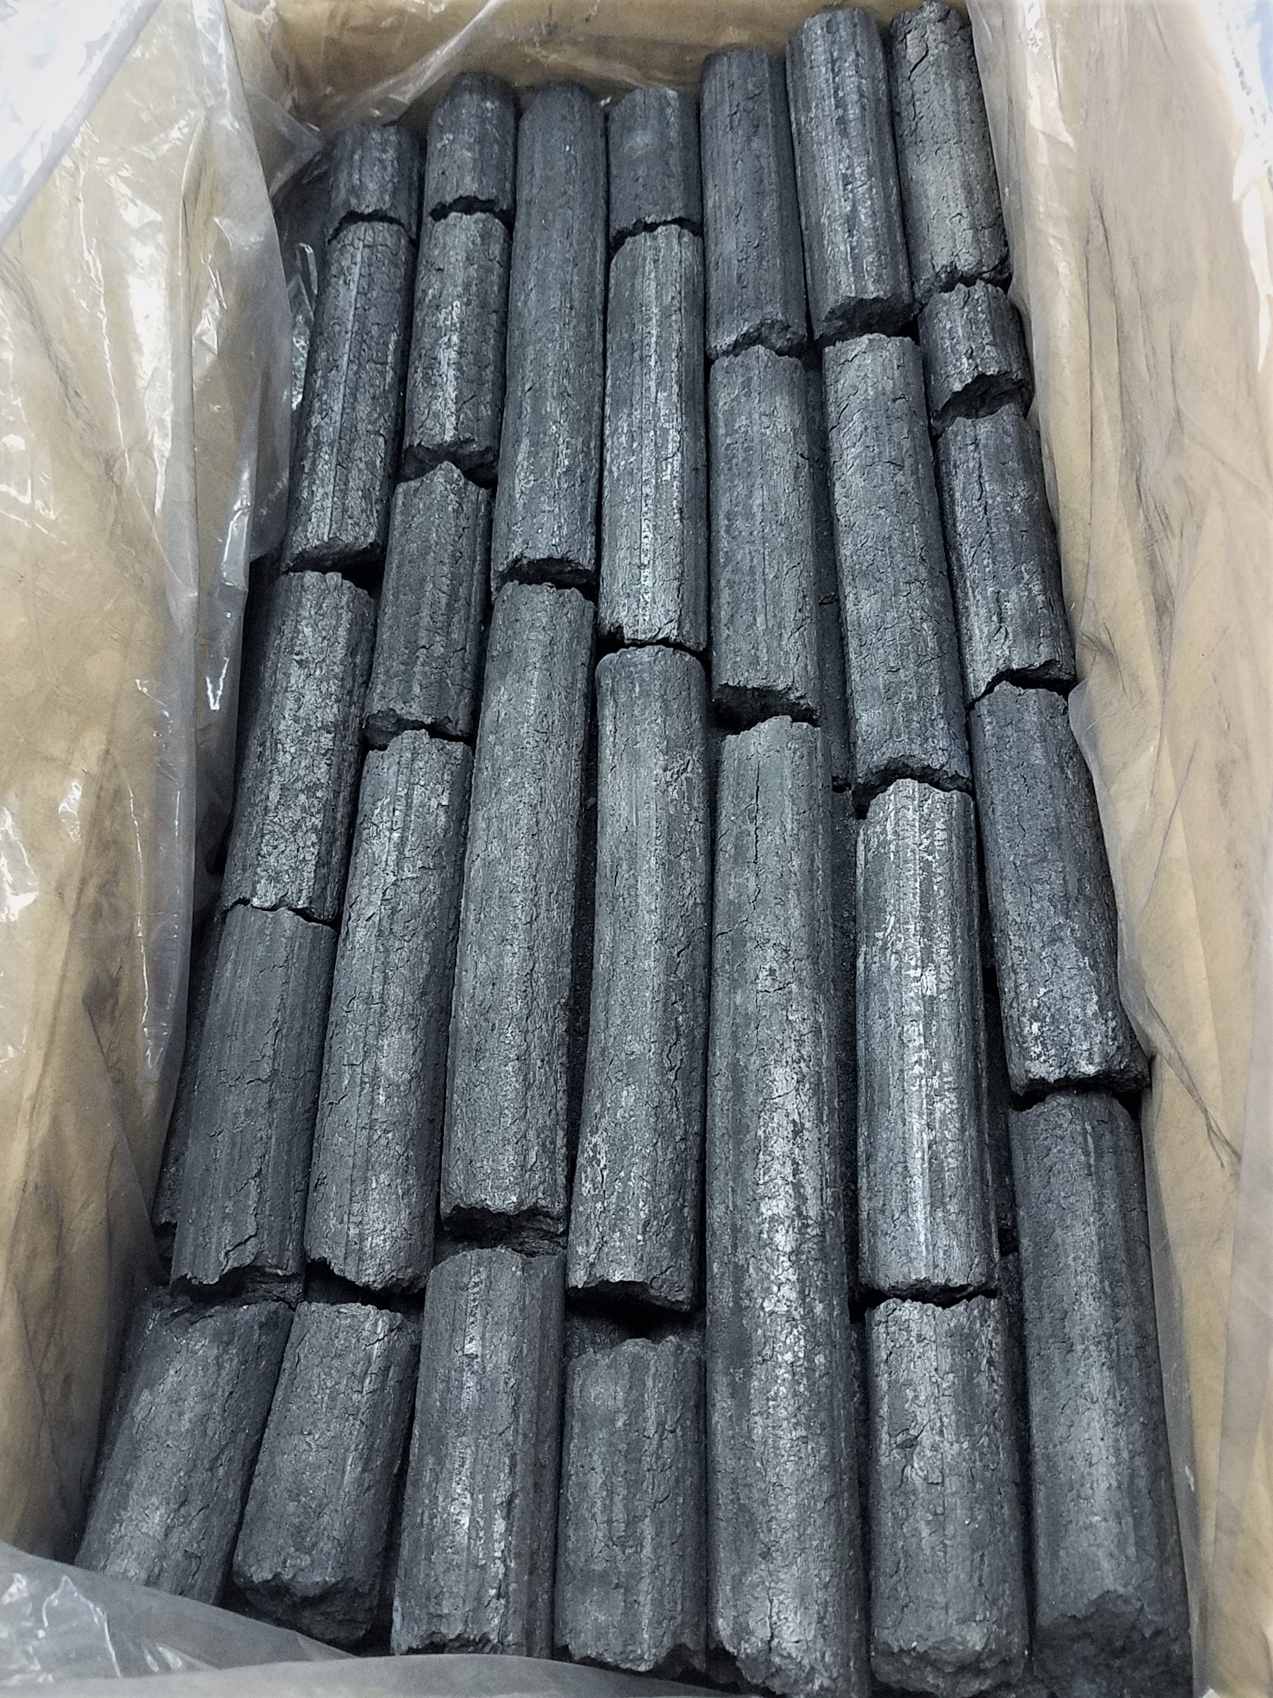
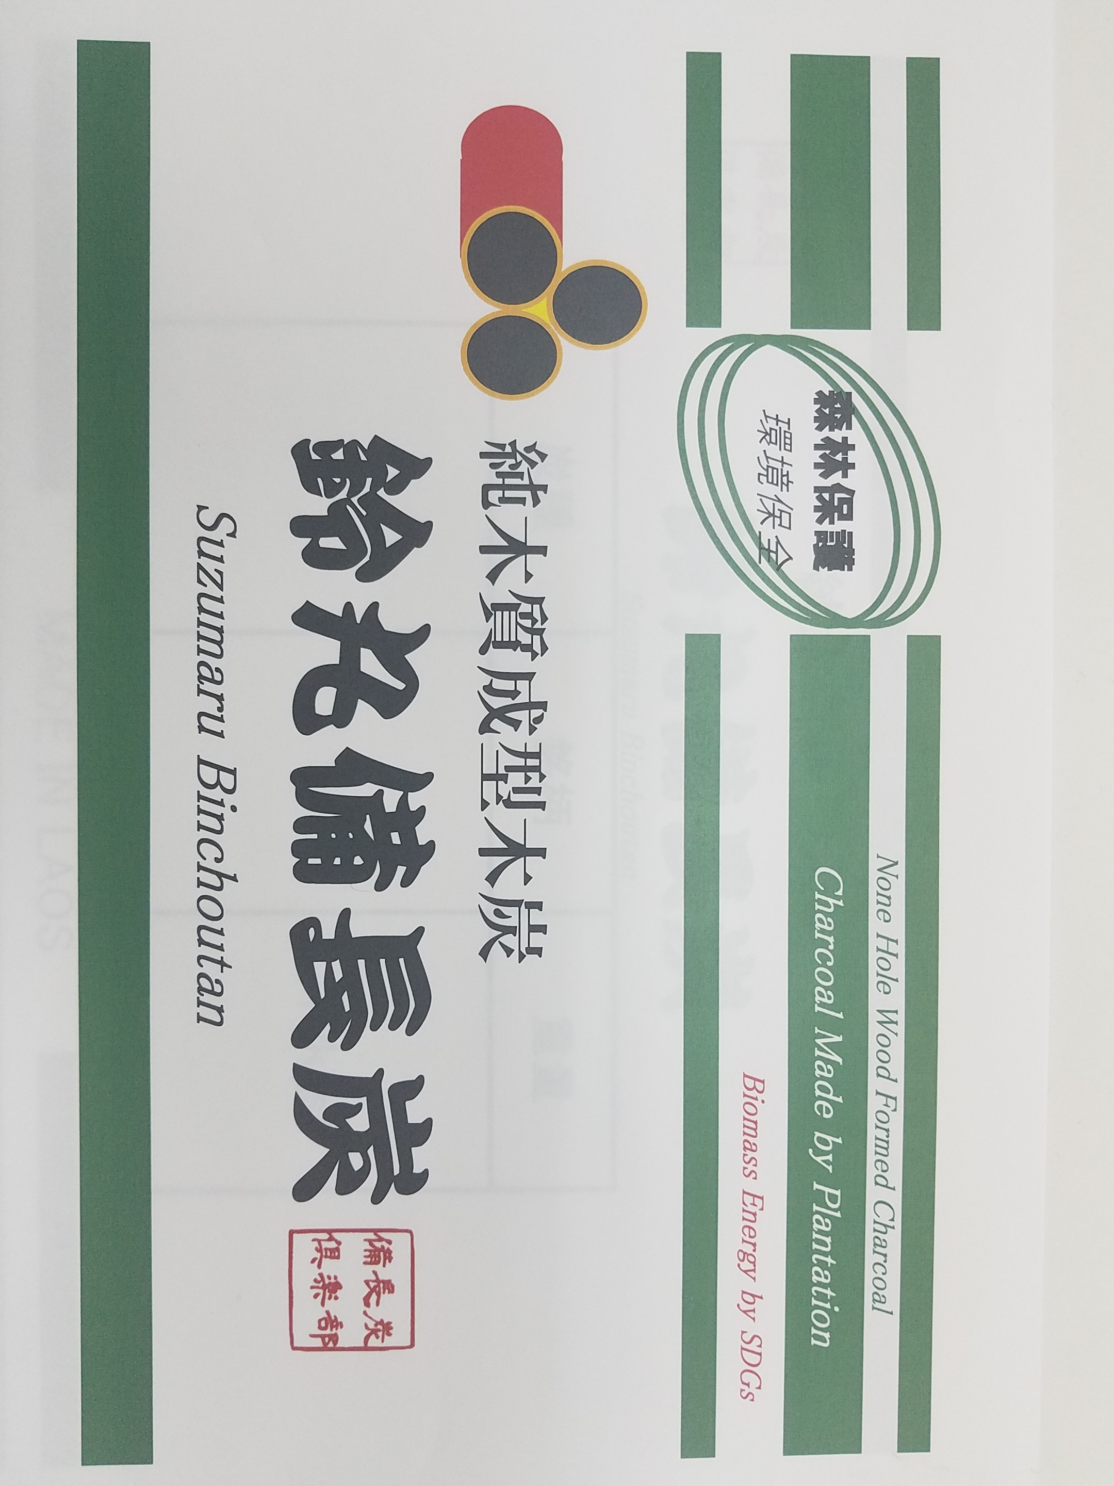
Biomass Energy Development Co.,Ltd
Plantation & Charcoal Prosessing Co.,Ltd
エリート・カーボン

Slide 2
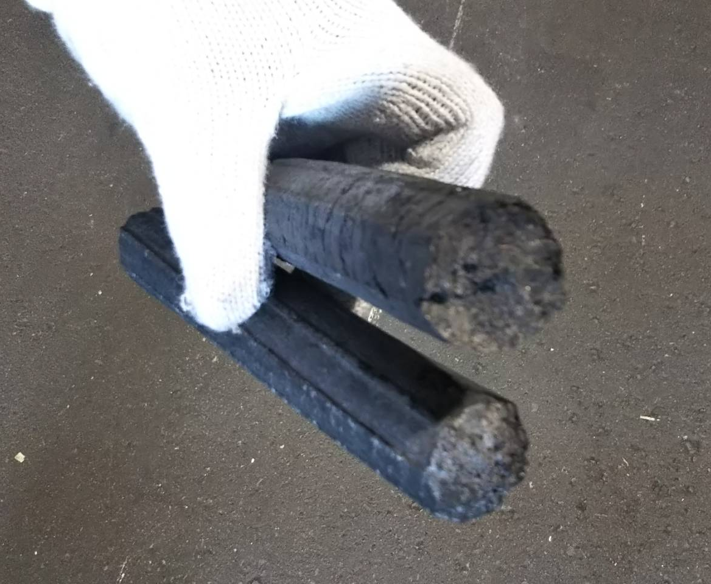
穴無し木質
オガ炭
木質バイオマス利用は、低酸素社会の実現に向けて重要な課題です。
私どものグループは
バイオマス穴無し成型木炭の製造を開始しました。

Slide 3
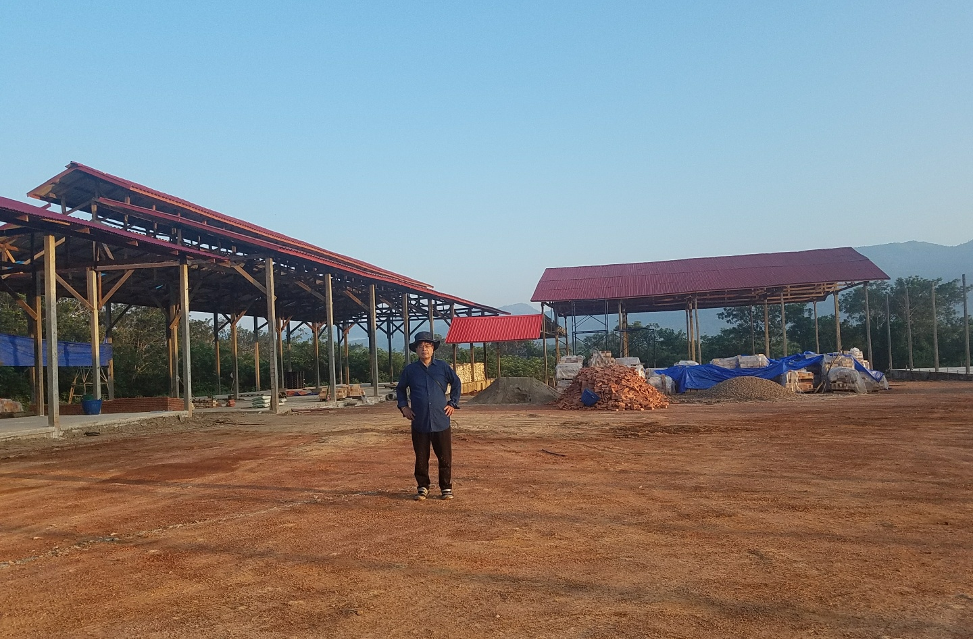
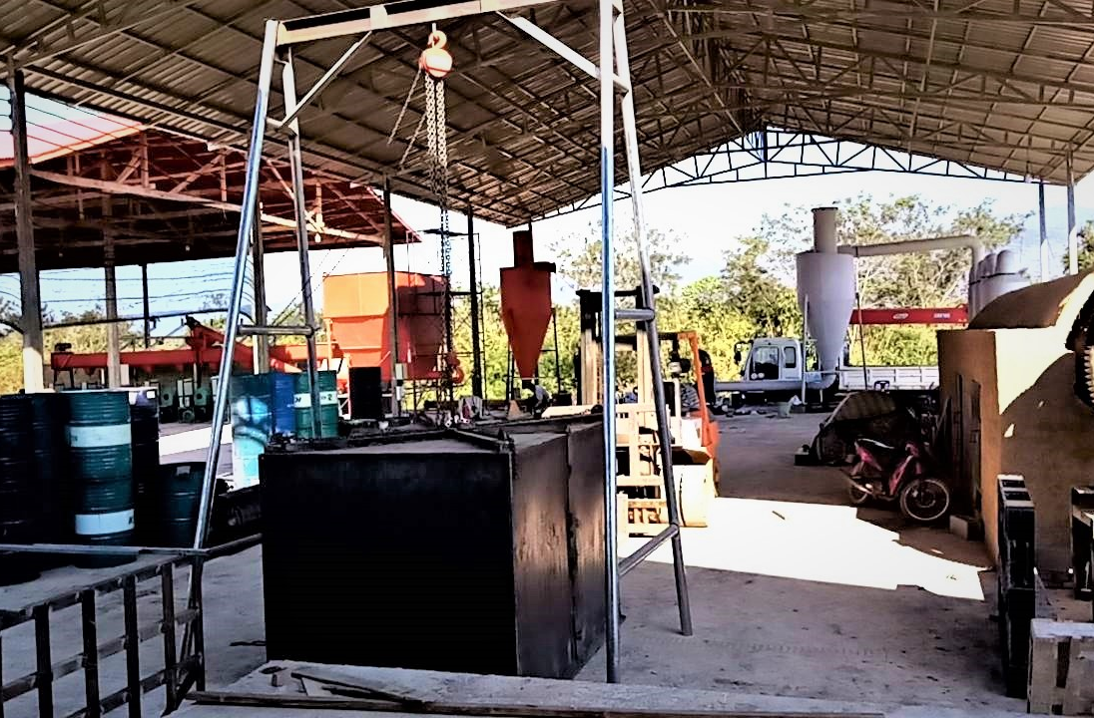
BIOMASS ENERGY DEVELOPMENT CO.,LTD
バイオマス穴無木質成型木炭製造工程
➀皮むき機 （原木の皮をむく機械）
②粉砕機 （原木をおが粉にする）
③乾燥機 （おが粉を乾燥）
④成型機 （オがライトを作る機械）
⑤製炭窯 （穴無木質オがライトを高温炭化させる
窯）
⑥梱包 （製品梱包）

Slide 4
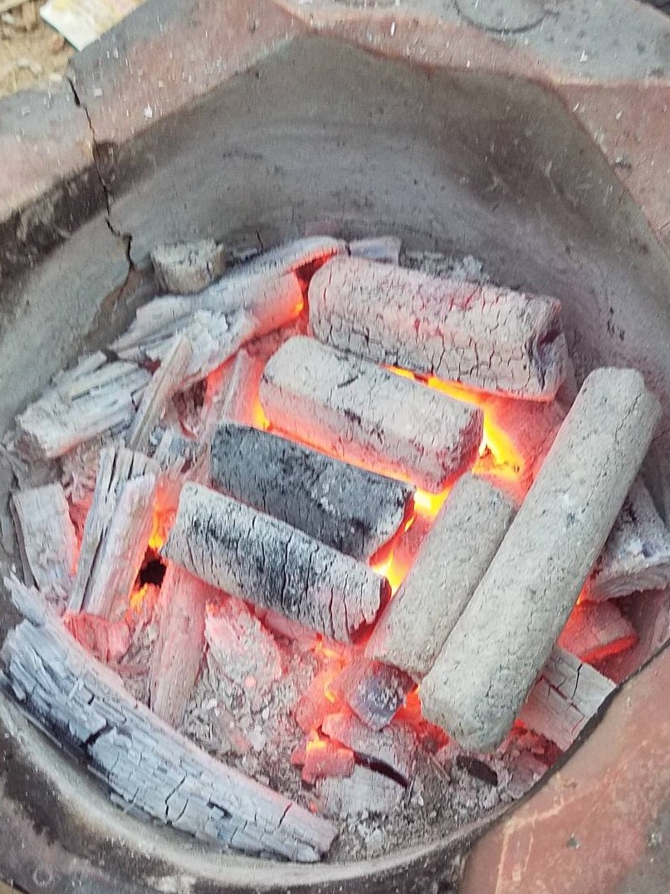
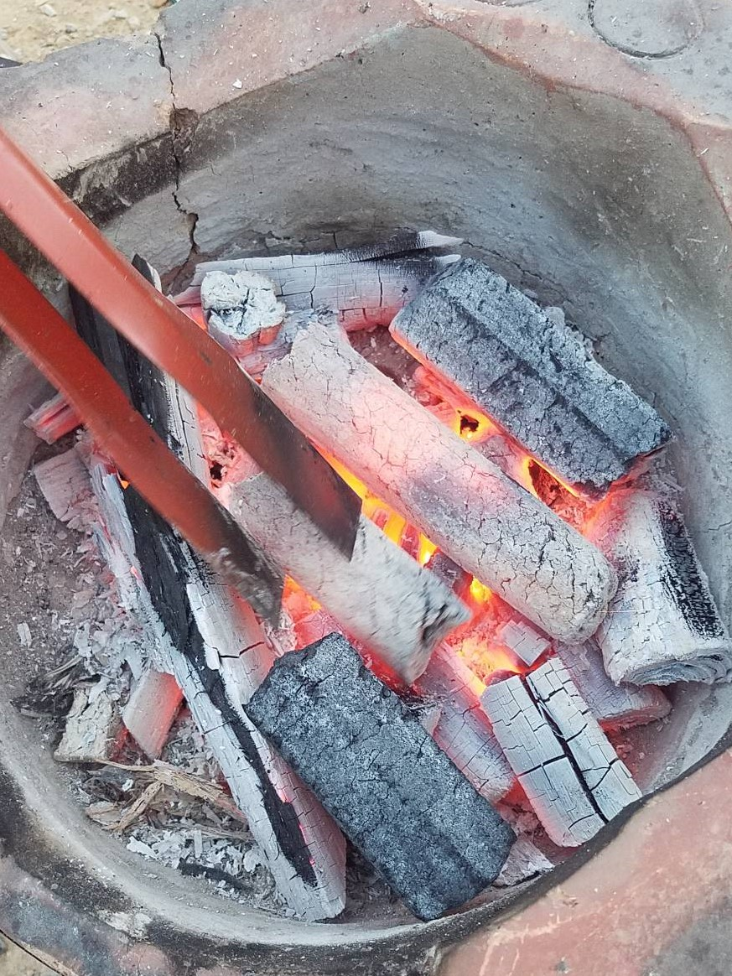
穴無オガ炭の
燃焼試験データー
………………………………………………………………………………………………………………………………………………………………………………………………………….
■紀州備長炭 VM1.4% FC 96.1% Ash 2.5% 7,840cal
■福丸備長炭 VM2.6% FC 95.9% Ash 1.5% 7,850cal
■ラオス備長炭 VM4.5% FC 95.0% Ash 2.8% 7,740cal
……….
備長炭と加工炭（新白火備長炭）との燃焼具合は殆んど変わらない。長い時間安定した燃焼を示す。燃焼温度は1000℃を超える。
……….
精錬度 別途報告します。
硬度 未測定
特許：第5017321号 オがライト製造装置、およびオガ炭

Slide 5
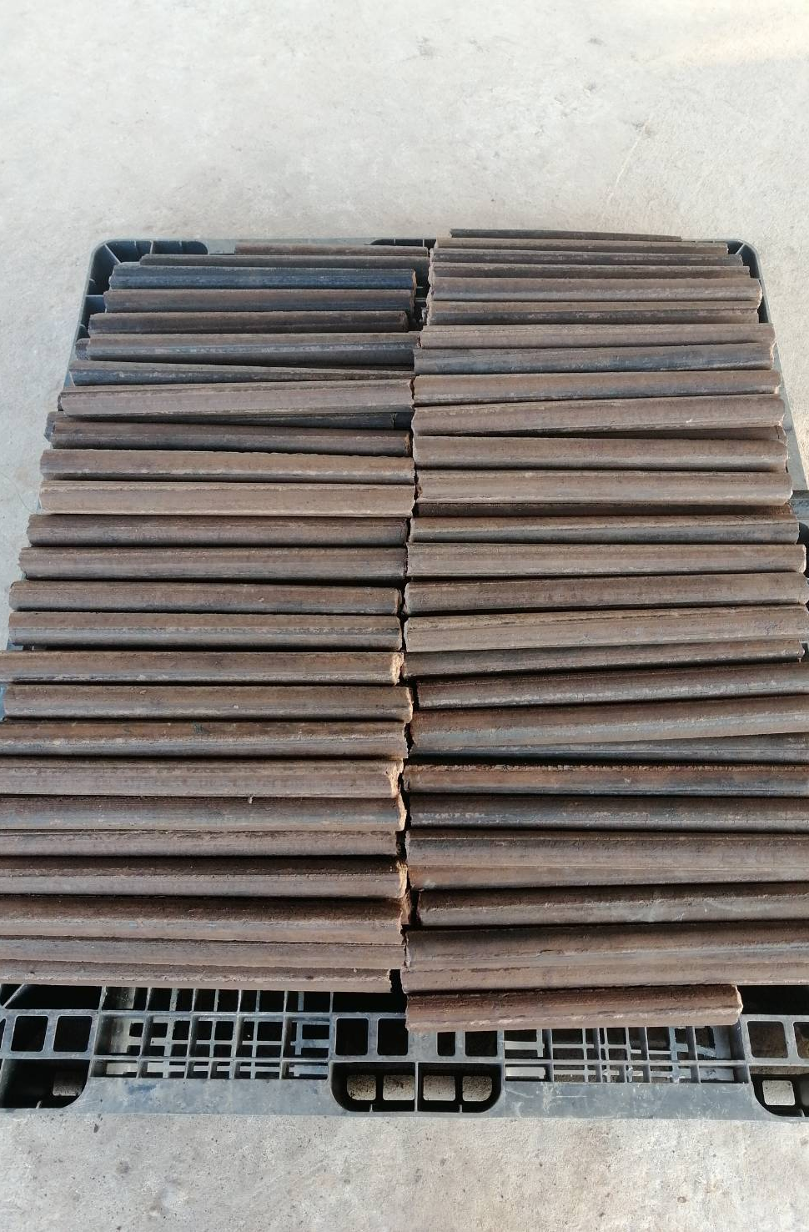
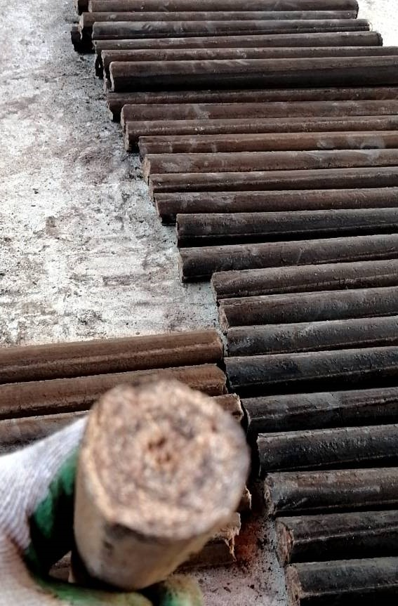
人工原木の「オガライト」
人工の薪ではなく、炭の原木にふさわしい人工原木
を作る成形機による「オガライト」の製造。
オがライト：
長さ：45cm, 直径：約 4cm,重量：675g

Slide 6
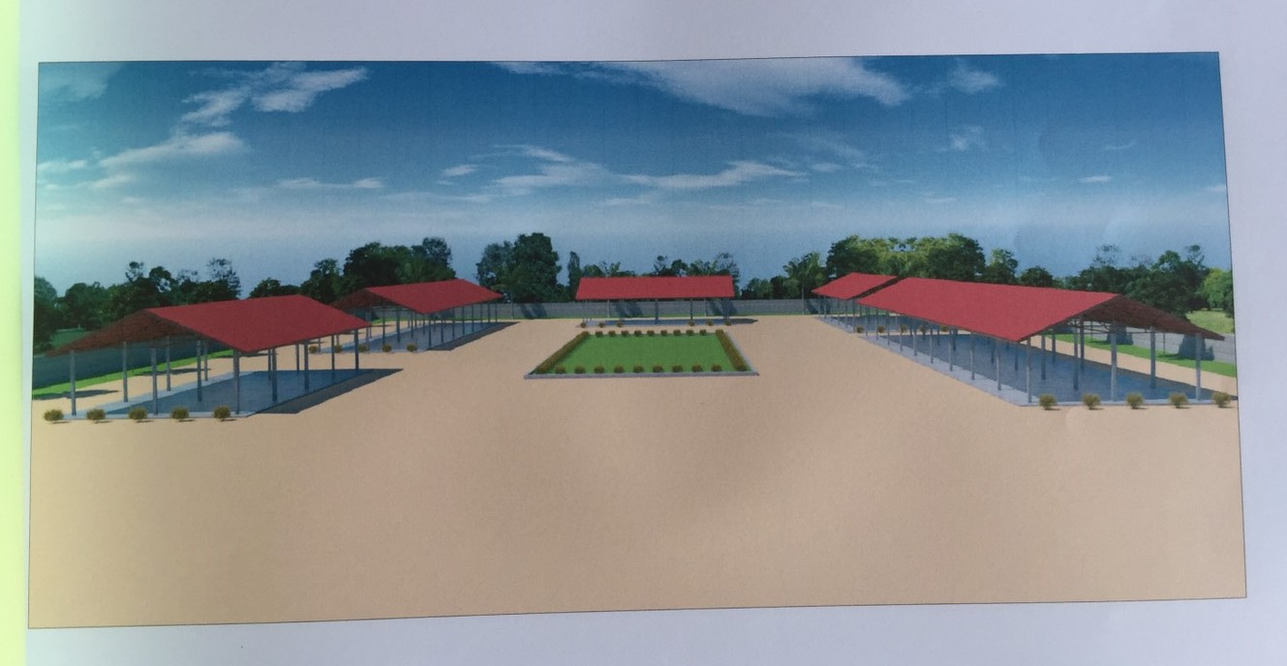
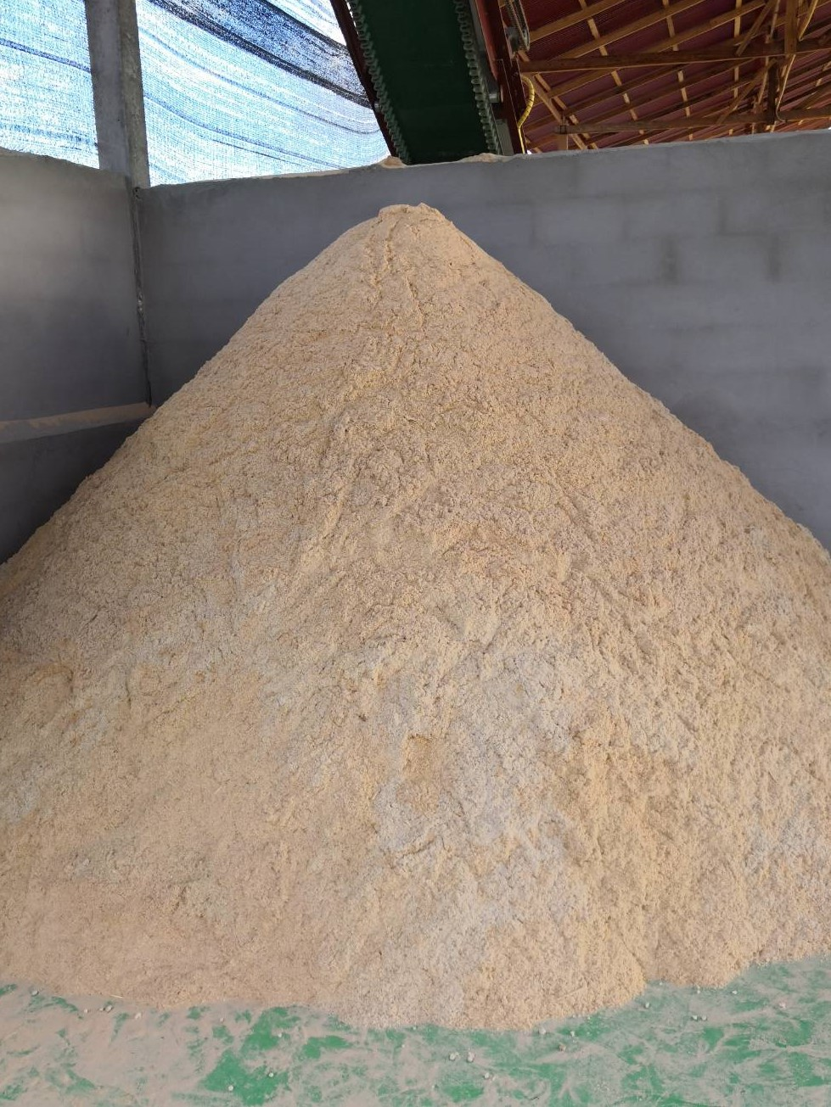
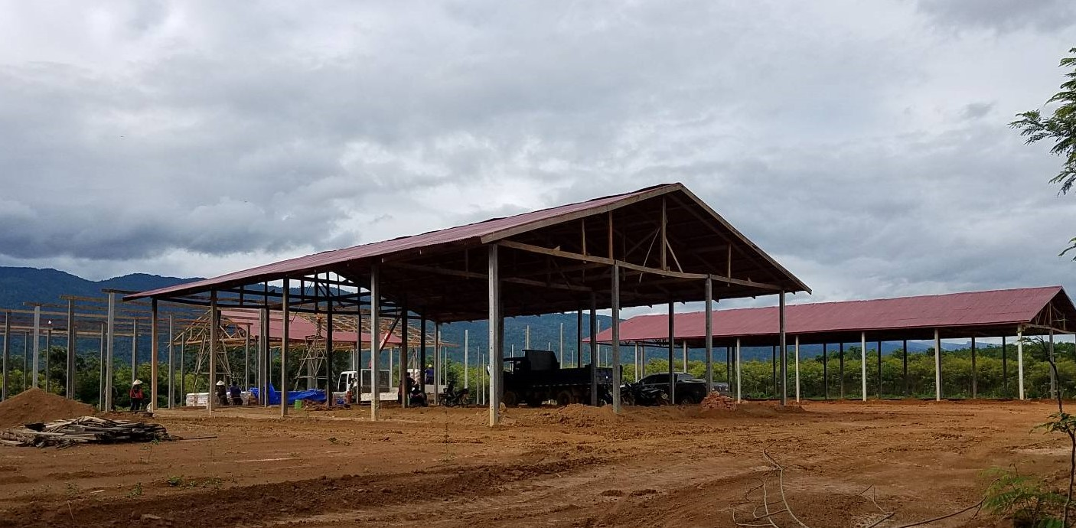
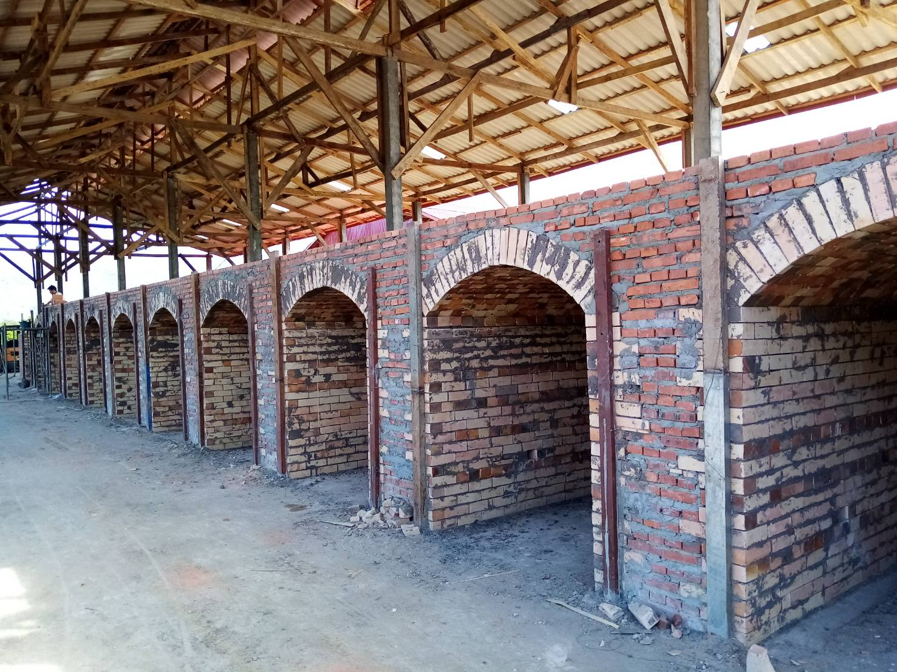
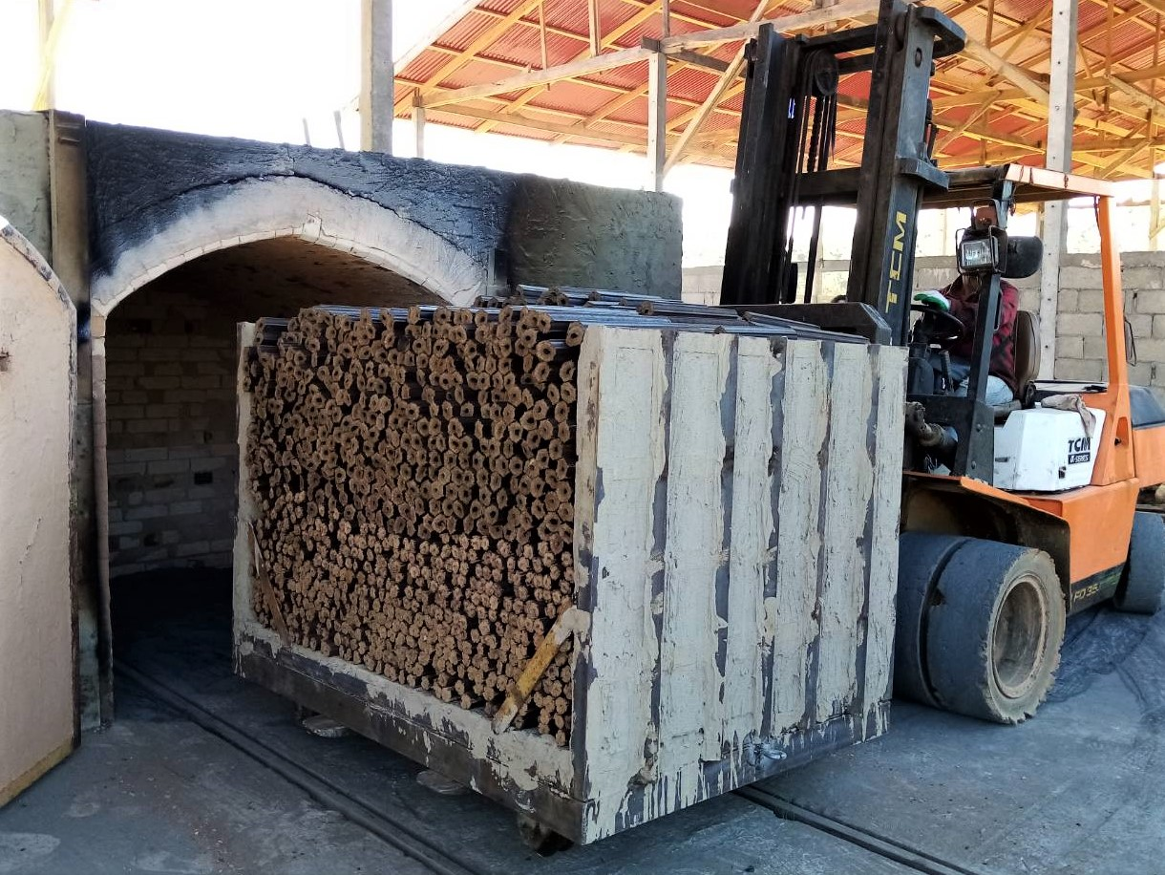
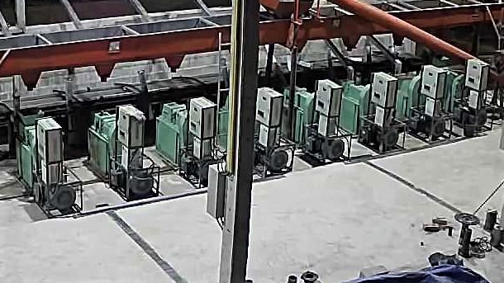
LBED 工場風景

Slide 7

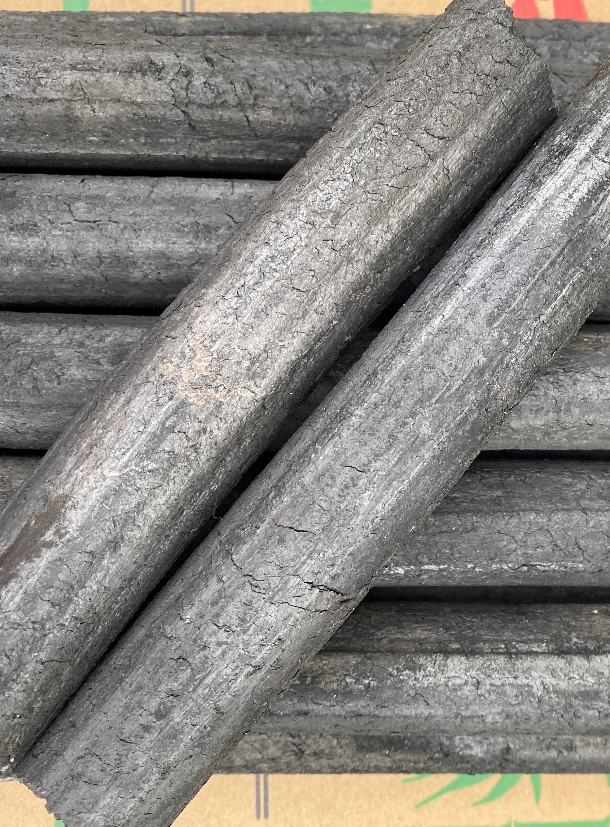
炭はやはり丸の方が格好いいと思いませんか？
穴が無いと中心穴のある一般の市販品と燃え方が違うのです。
穴が有ると炭の両端がどうしても温度が高く、焼きムラもできる。
良い焼き鳥屋や鰻の蒲焼の職人さんが中心穴のある炭では満足しません。
職人さんが使用するには、やはり違和感を抱かせない炭が良い。又、高級感を出す炭火料理店でもこの穴無オガ炭の方がいいでしょう。

